Slide 1

ACM程序设计
杭州电子科技大学 刘春英
acm@hdu.edu.cn

Slide 2
第十二讲
特殊的数
（Special Number）

Slide 3
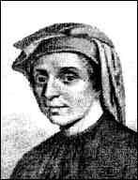
Fibonacci Number
The series begins with 0 and 1. After that, use the simple rule: Add the last two numbers to get the next.
0 , 1 , 1, 2, 3, 5, 8, 13, 21, 34, 55, 89, 144, 233, 377, 610, 987,...
Leonardo Fibonacci
1175-1250

Slide 4
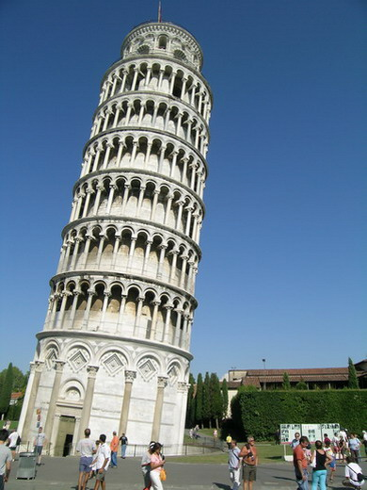
Where this came from?
Key Words:
  1225;
  Pisa;
  Fibonacci &
  Frederick II;
  Math Competition.

Slide 5
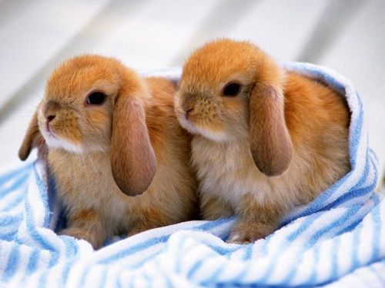
January

Slide 6
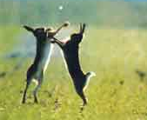
February

Slide 7
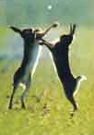
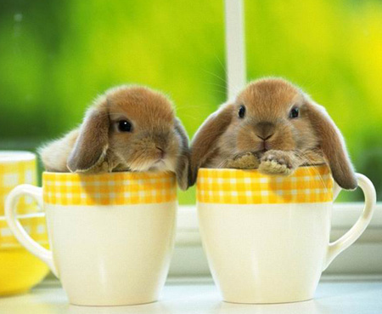
March

Slide 8
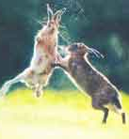
April

Slide 9
May、June…
???

Slide 10
The number series is——
1、1、2、3、5…
This is fibonacci number！
Some other pictures

Slide 11
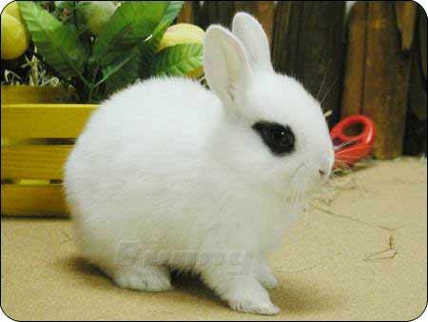

Slide 12
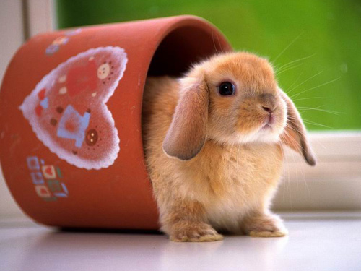

Slide 13
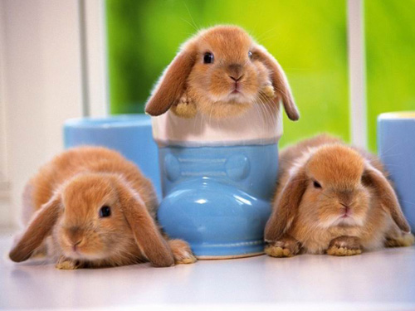

Slide 14
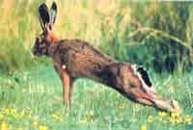

Slide 15
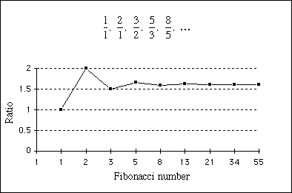
Fibonacci & Golden Section

Slide 16

Fibonacci & plants

Slide 17
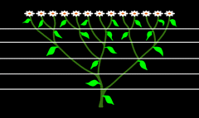
Fibonacci & plants

Slide 18
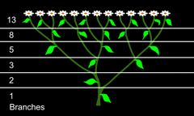
Fibonacci & plants

Slide 19
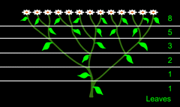
Fibonacci & plants

Slide 20
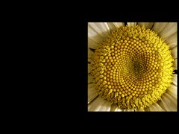
sunflowers （向日葵）

Slide 21
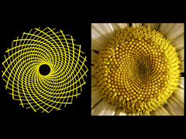

Slide 22
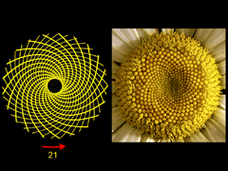

Slide 23
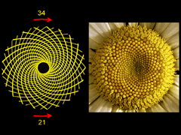

Slide 24

Catalan number

Slide 25
HDOJ_1134: Game of Connections
8
1
7
2
6
3
5
4

Slide 26
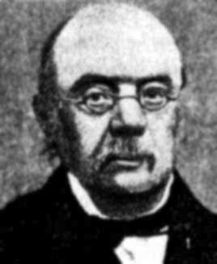

Catalan Number
Catalan numbers (1, 2, 5, 14, 42, 132, 429, 1430, 4862, 16796, 58786, 208012, 742900, 2674440, 9694845, ...)
(1814—1894 Belgium)

Slide 27
Catalan数有哪些应用?

Slide 28
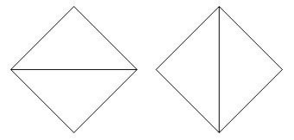
1. 多边形的三角剖分数目
4 sides, 2 ways

Slide 29

5 sides, 5 ways

Slide 30

6 sides, 14 ways

Slide 31
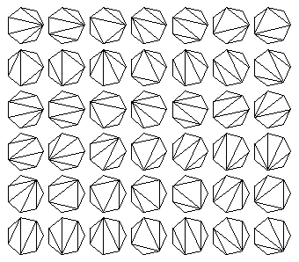
7 sides, 42 ways:

Slide 32
2. 加括号的方式数目
3 numbers: (1 (2 3)) ((1 2) 3)
4 numbers: (1 (2 (3 4))) (1 ((2 3) 4)) ((1 2) (3 4)) ((1 (2 3)) 4) (((1 2) 3) 4)

Slide 33
  (1 (2 (3 (4 5)))) (1 (2 ((3 4) 5)))
  (1 ((2 3) (4 5))) (1 ((2 (3 4)) 5))
  (1 (((2 3) 4) 5)) ((1 2) (3 (4 5)))
  ((1 2) ((3 4) 5)) ((1 (2 3)) (4 5))
  ((1 (2 (3 4))) 5) ((1 ((2 3) 4)) 5)
  (((1 2) 3) (4 5)) (((1 2) (3 4)) 5)
  (((1 (2 3)) 4) 5) ((((1 2) 3) 4) 5)

Slide 34
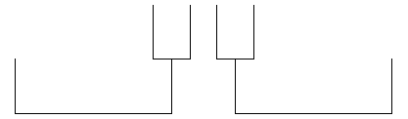
3.the number of rooted, trivalent trees with n+1 nodes
3 nodes:

Slide 35


4 nodes:
5 nodes:

Slide 36
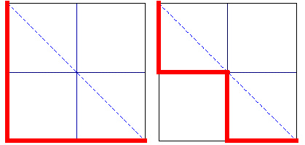
4. the number of paths of length 2n through an n-by-n grid that do not rise above the main diagonal
2 x 2 grid:

Slide 37

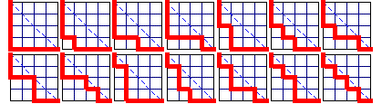
3 x 3 grid:
4 x 4 grid:

Slide 38

5. 不同形态二叉树的数目
There are 5 binary trees with 3 nodes.

Slide 39
6. 其它应用
（1）The number of ways 2n people, seated round a table, can shake hands in n pairs, without their arms crossing.
（2）The self-convolving sequence, c[0]=1, c[n+1] = c[0]c[n] + c[1]c[n-1] + ... + c[n]c[0]

Slide 40
(3) The recurring sequence c[0]=1, (n+2)c[n+1] = (4n+2)c[n], (n>=0).
(4)Another disguise is the number of ways n votes can come in for each of two candidates A and B in an election, with A never behind B.

Slide 41
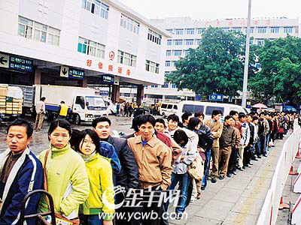
HDOJ_1133 Buy the Ticket

Slide 42
算法分析：
首先假设人无区别
令f(m,n)表示有m个人手持￥50的钞票，n个人手持￥100的钞票时共有的方案总数。则可以分以下情况讨论这个问题：
（1）当n=0时
N=0意味着排队购票的所有人手中拿的都是 ￥50的钞票，那么这m个人排队方案总数为1。
（2）当m<n时
显然，f(m,n)=0

Slide 43
(3)其他情况：
考虑（m+n）个人排队购票的情景，第（m+n）人站在第（m+n-1）个人的后面，则第（m+n ）个人的排队方式可以由下列两种情况获得：
a.第（m+n ）个人手持￥100的钞票，则在他之前的(m+（n-1））个人中有m个人手持￥50的钞票，有（n-1）个人手持￥100的钞票，此种情况共有f(m,n-1);
b.第（m+n ）个人手持￥50的钞票，则在他之前的(（m-1）+n）个人中有m-1个人手持￥50的钞票，有n个人手持￥100的钞票，此种情况共有f(m-1,n);

Slide 44
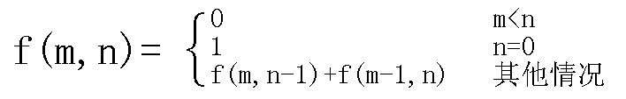
递推公式——
根据加法原理得到:
f(m,n)=f(m-1,n)+f(m,n-1)
于是得到f(m,n)的计算公式

Slide 45
计算示意图：
手持100元钞票的人数
手持50元钞票的人数

Slide 46
计算示意图：
手持100元钞票的人数
 | 0 | 0 | 0 | 0
 |  | 0 | 0 | 0
 |  |  | 0 | 0
 |  |  |  | 0
手持50元钞票的人数

Slide 47
计算示意图：
手持100元钞票的人数
 | 0 | 0 | 0 | 0
1 |  | 0 | 0 | 0
1 |  |  | 0 | 0
1 |  |  |  | 0
1
手持50元钞票的人数

Slide 48
计算示意图：
手持100元钞票的人数
 | 0 | 0 | 0 | 0
1 | 1 | 0 | 0 | 0
1 | 2 | 2 | 0 | 0
1 | 3 | 5 | 5 | 0
1 | 4 | 9 | 14 | 14
手持50元钞票的人数

Slide 49

对于一般情况（m>=n>0）
可以推出下面直接的公式：
f(m,n)= C(m+n,n)-C(m+n,m+1)

Slide 50
相关练习
1023
1130/1131
1133/1134
1267/2067

Slide 51

期末安排：
时间（6月8号）
地点（本教室）
提醒（诚信！）
二次内测？

